Slide 1
세션 데이터베이스 복호화 및 주요 아티팩트 분류
2조
20232106 정유진 / 20212052 이동훈
alice2002@kookmin.ac.kr / dhsama51@kookmin.ac.kr
25.04.01

Slide 2
목차
Android Keystore의 개념
데이터베이스 복호화(첨부파일 미포함)
1. 환경 세팅
2. 아티팩트 쌓기
3. 아티팩트 추출
4. 아티팩트 분석(주요 아티팩트 분류)
5. 어플리케이션 분석
6. 향후 연구 계획

Slide 3

Android Keystore의 개념
Android 기기에서 암호키를 안전하게 관리하는 시스템.
TEE (Trusted Execution Environment), StrongBox 등에 의해 키가 보안 HW 외부에 노출되지 않음
→ 기기 외부로 복사하거나 내보낼 수 없음
앱은 키 생성, 저장, 암/복호화, 서명/검증을 위임함
그러나 Nox 등 에뮬레이터는 루팅 + HW 보안 모듈이 없음
→ 평문 또는 약한 보호 상태로 저장되어서 추출 가능

Slide 4
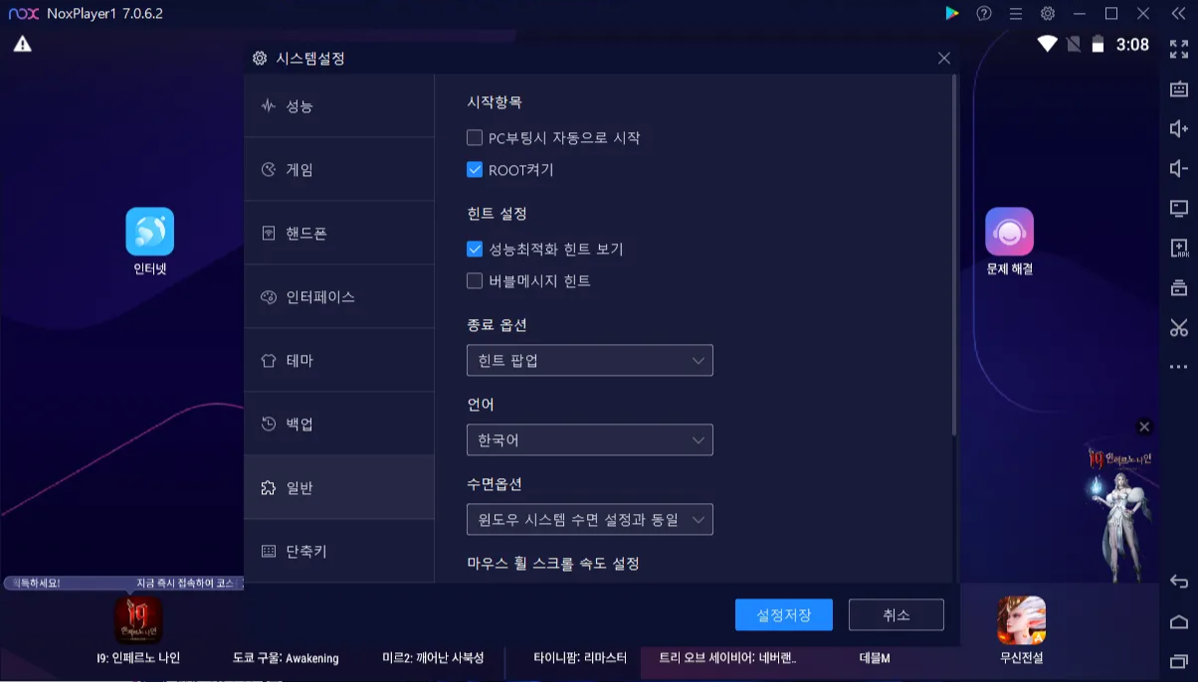
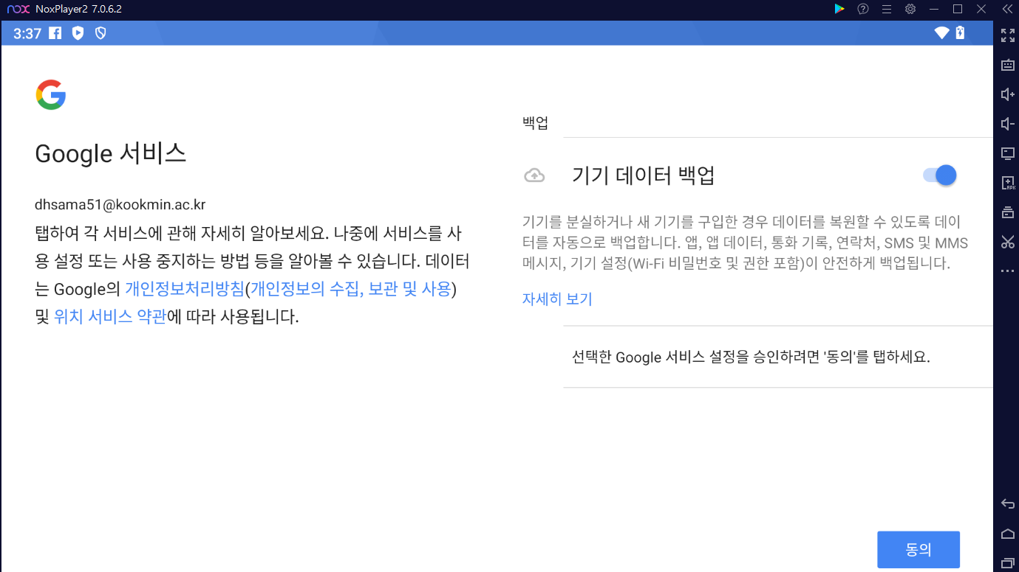
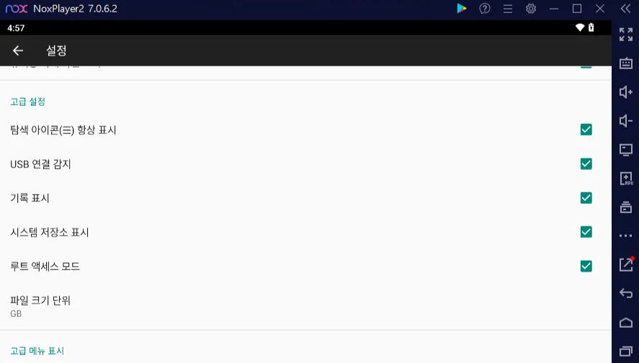
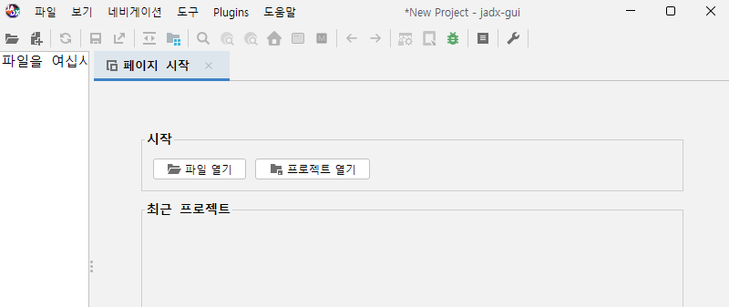
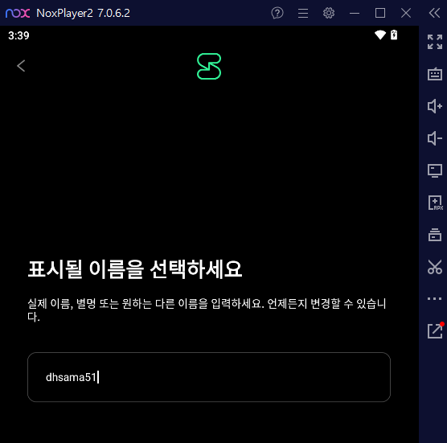
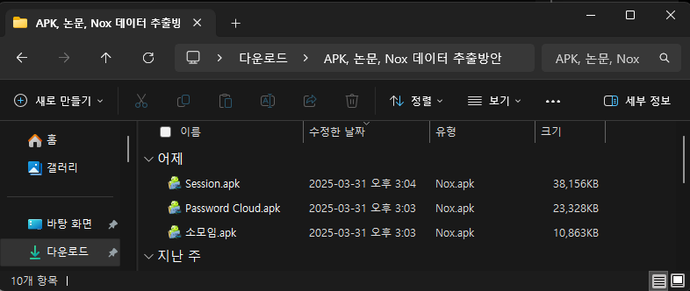
데이터베이스 복호화 – 환경 세팅
Nox, jadx, Python 사용
Nox – Root, 백업 설정
파일 탐색기 설정
jadx – Session.apk 준비
세션 회원가입

Slide 5
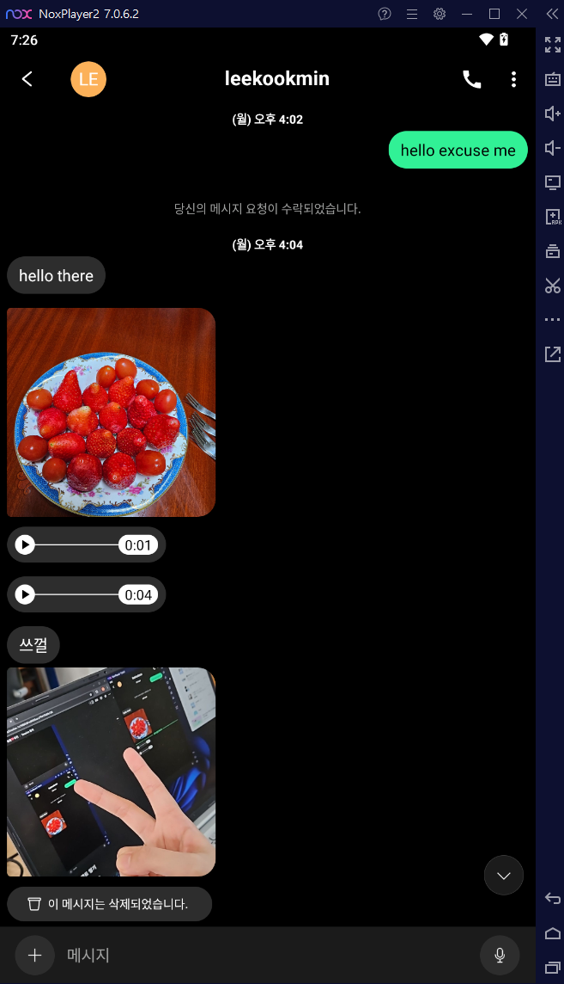
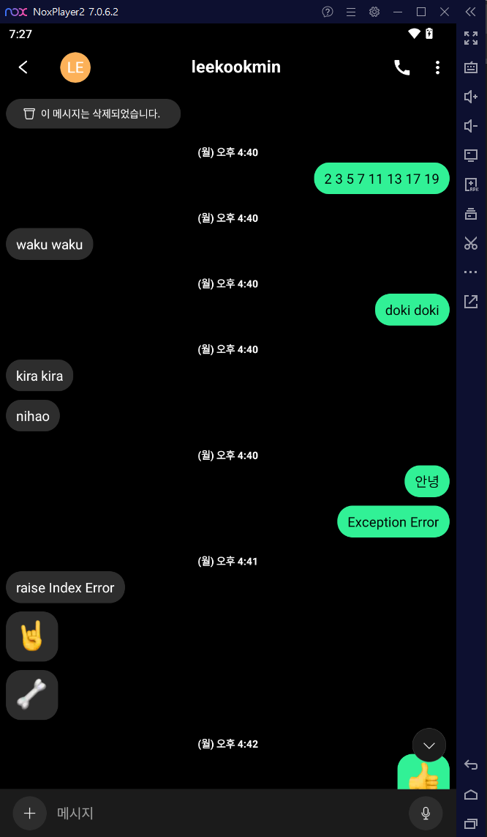
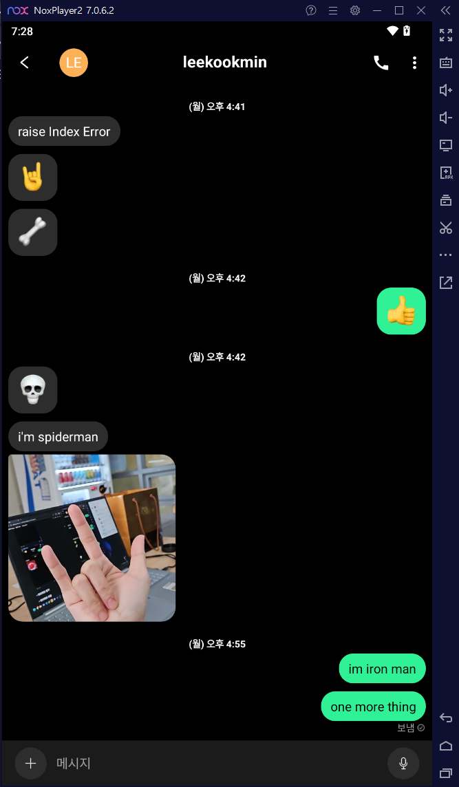
데이터베이스 복호화 – 아티팩트 쌓기
일반 메시지, 사진, 음성 파일, 이모티콘 등 전송, 수신 후 삭제한 메시지 생성

Slide 6
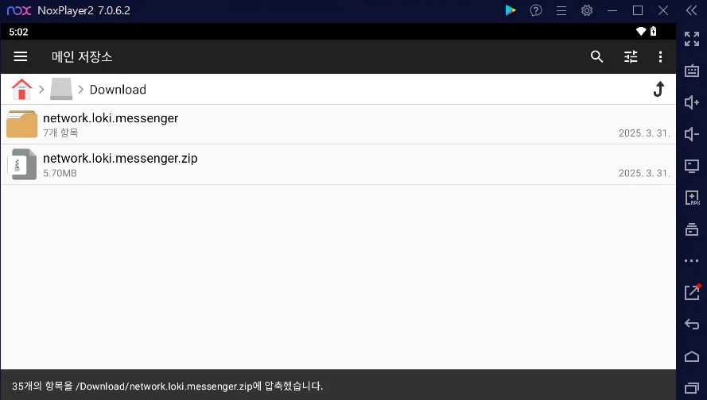
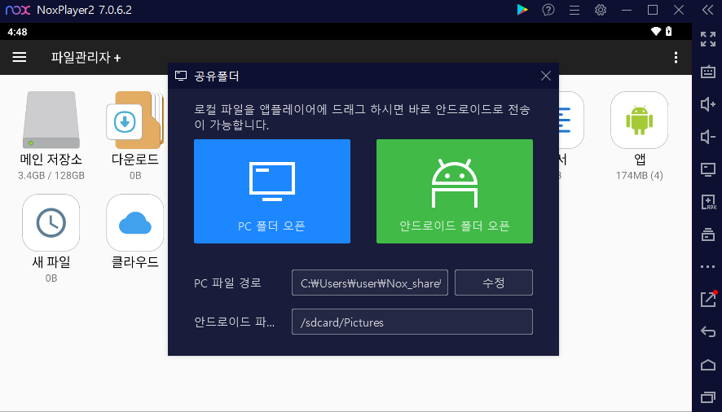
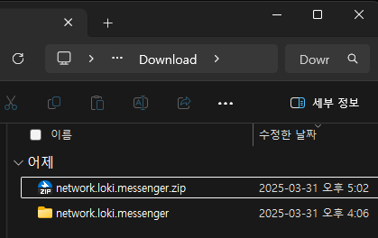
데이터베이스 복호화 – 아티팩트 추출
network.loki.messenger 폴더 Download로 복사, Windows로 이동

Slide 7
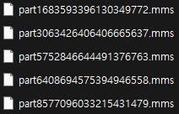
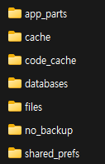



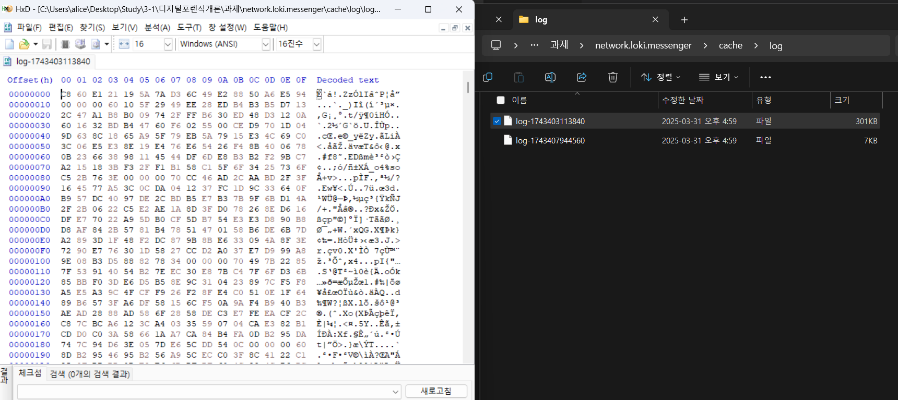
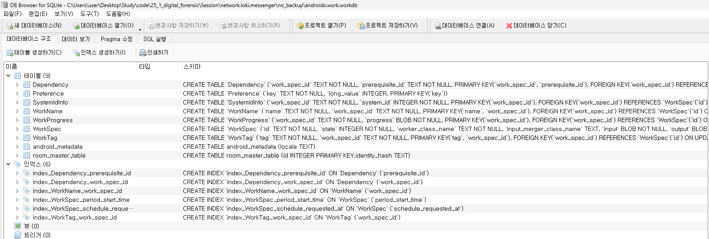
데이터베이스 복호화 – 아티팩트 분석 (1)
app_parts: mms 파일인 것으로 보아 멀티미디어 파일(사진, 음성 파일)일 가능성 있음
cache/log: 특이사항을 찾을 수 없고, log 파일 암호화 가능성 있음
no_backup/android.wor.workdb: 앱 설정과 관련된 내용으로 보임

Slide 8

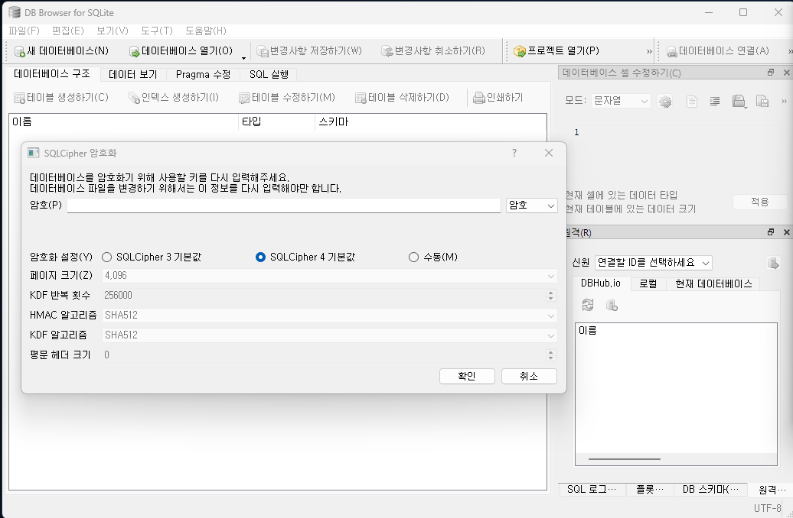
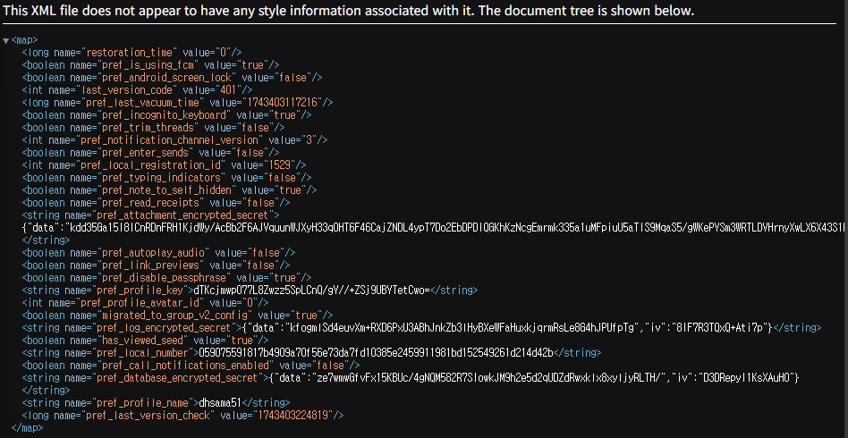
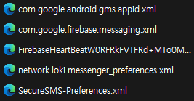
데이터베이스 복호화 – 아티팩트 분석 (2)
shared_prefs/network.loki.messenger_preferences.xml: 암호 정보, 민감한 정보 포함
pref_last_vacuum_time, pref_attachment_encrypted_secret, pref_profile_key,
pref_log_encrypted_secret, pref_database_encrypted_secret, pref_profile_name
databases/signal_v4.db: 데이터베이스가 암호화되어 있음

Slide 9
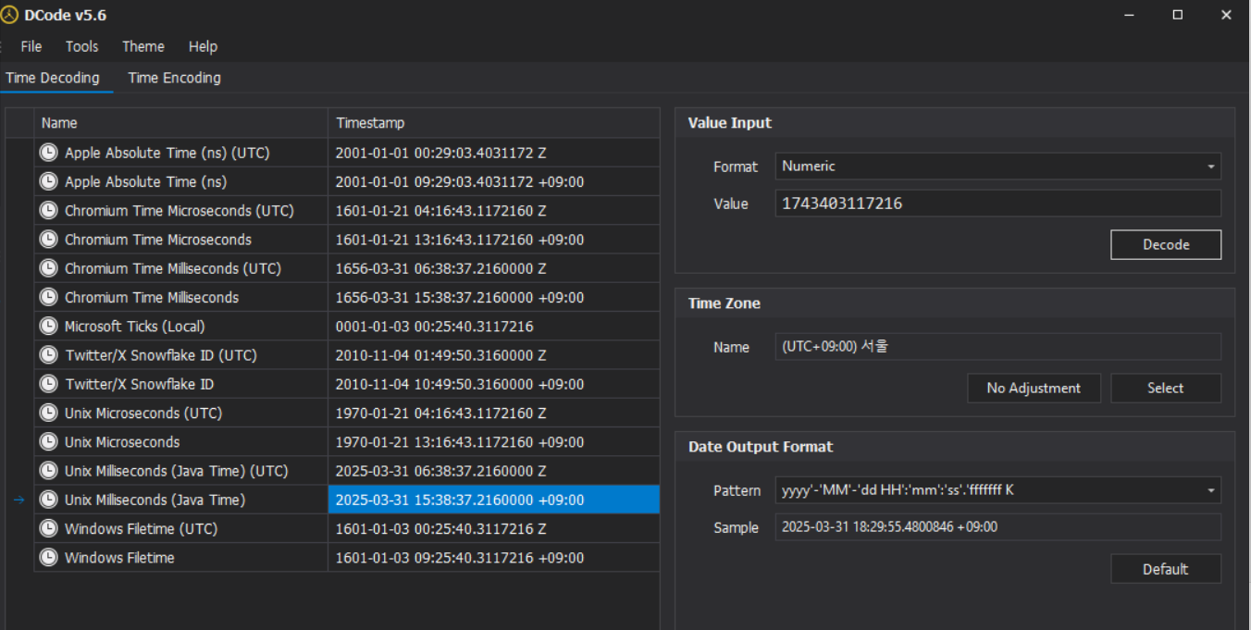
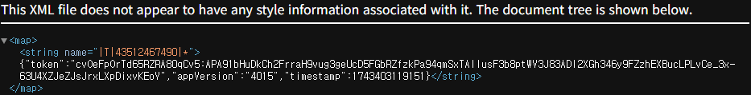
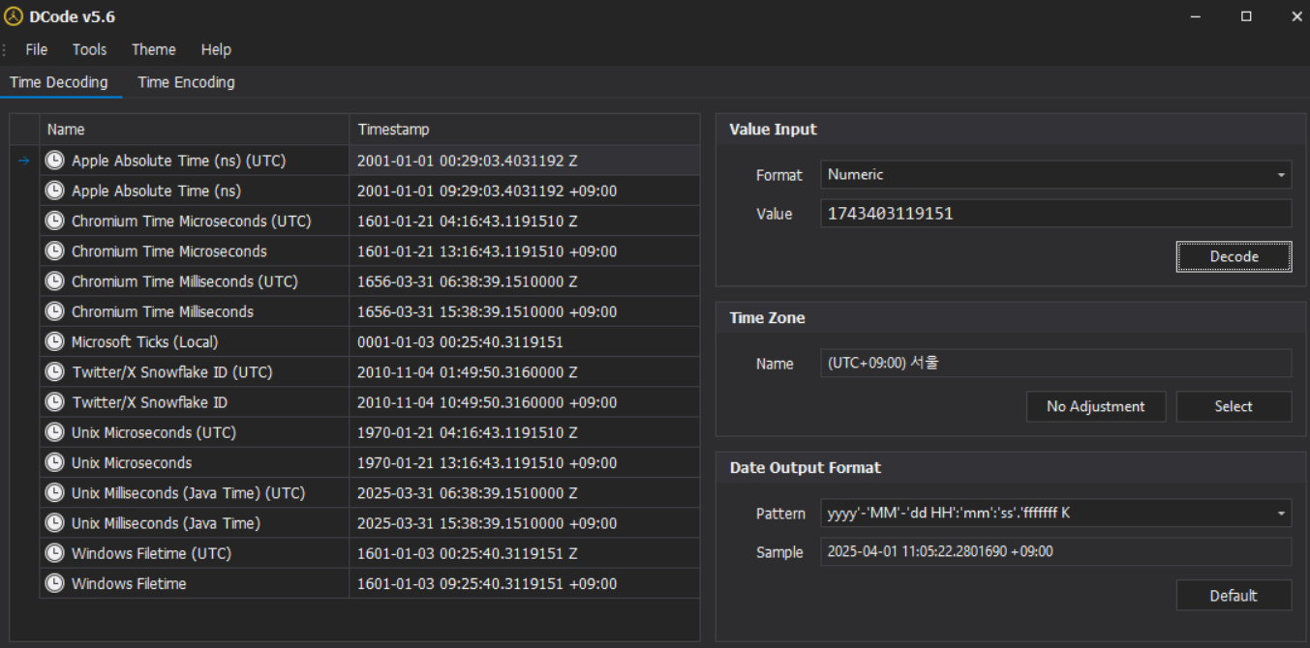
데이터베이스 복호화 – 아티팩트 분석 (3)
shared_prefs/network.loki.messenger_preferences.xml의 pref_last_vacuum_time과
shared_prefs/ com.google.android.gms.appid.xml의 timestamp 비교
Vacuum time은 vacuum 작업(로컬 DB 최적화 관리) 시간으로 추정

Slide 10
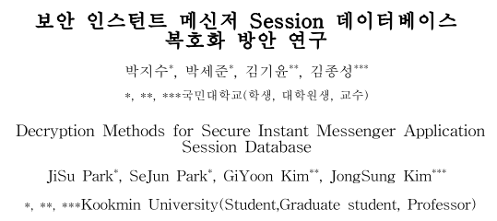
데이터베이스 복호화 – 어플리케이션 분석 (1)
사전 정보
주요 데이터를 데이터베이스에 보관하고, 이를 암호화
AES256/GCM/NoPadding 사용
Android Keystore의 구조를 분석하여 암호키 추출
Keymaster: Android Keystore의 모든 키를 관리하는 키.
Blob 형태로 저장되어 있으며 다음과 같은 정보가 들어있음
①Android Keystore 버전 ②Nonce
③암호키 ④암호키 인증을 위한 Tag 및 속성 정보
→ Keymaster Blob이라고 불림

Slide 11
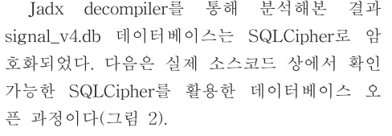
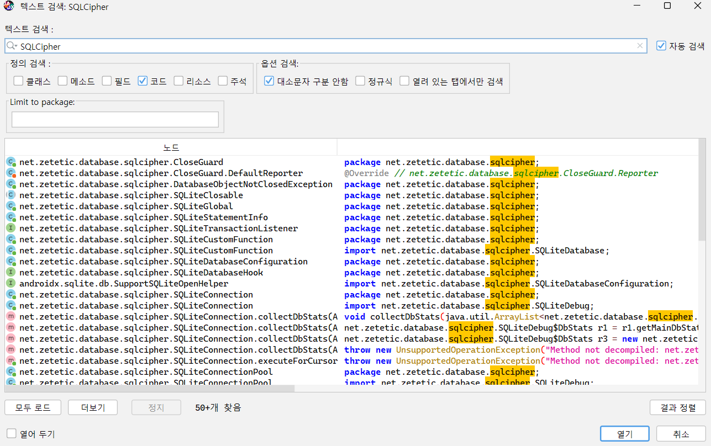
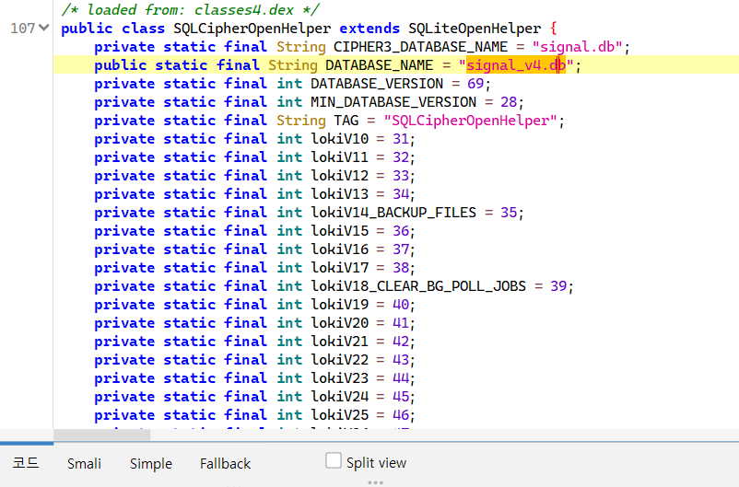
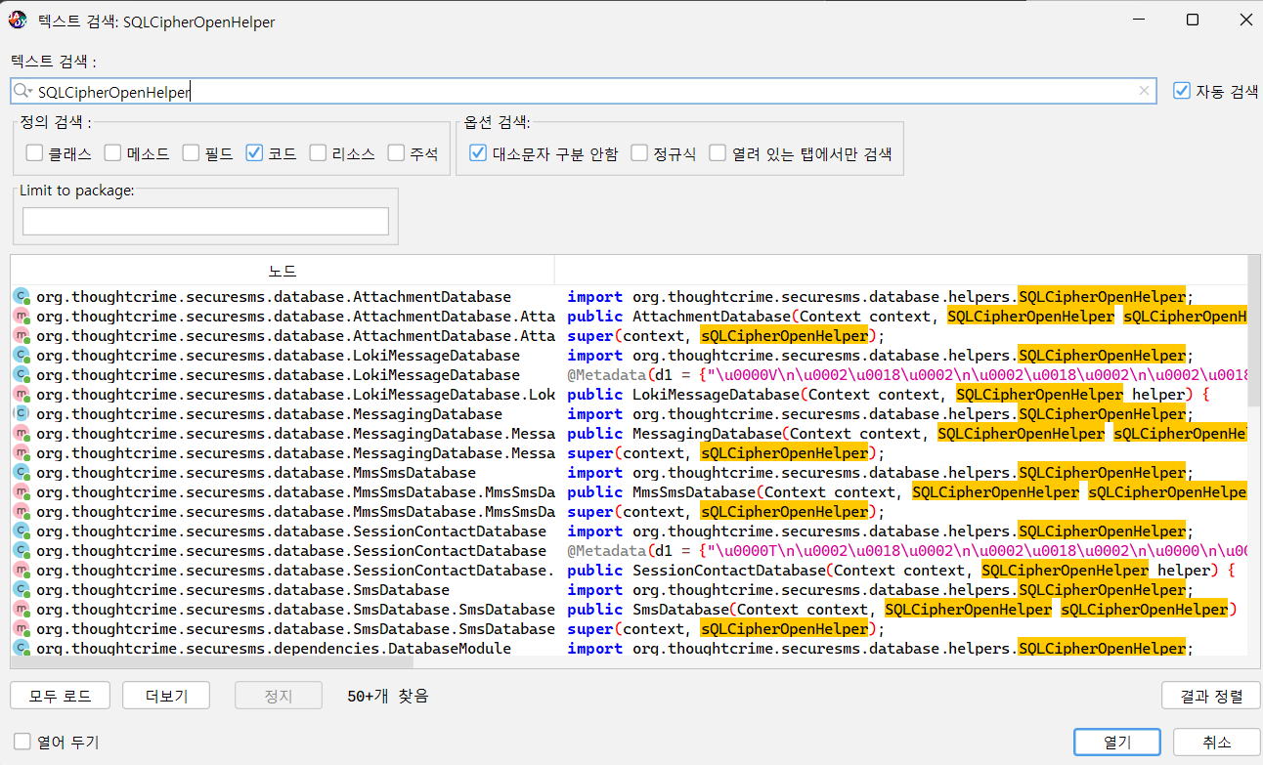
데이터베이스 복호화 – 어플리케이션 분석 (2)
데이터베이스 암호화 정보 확인
SQLCipher로 암호화되어 있음 → 관련 코드 검색
암호화된 데이터베이스 이름인 signal_v4.db 확인
SQLCipher로 암호화되었다.

Slide 12
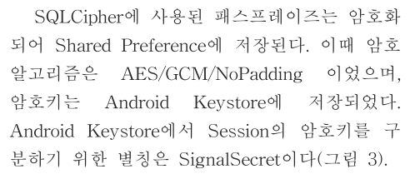
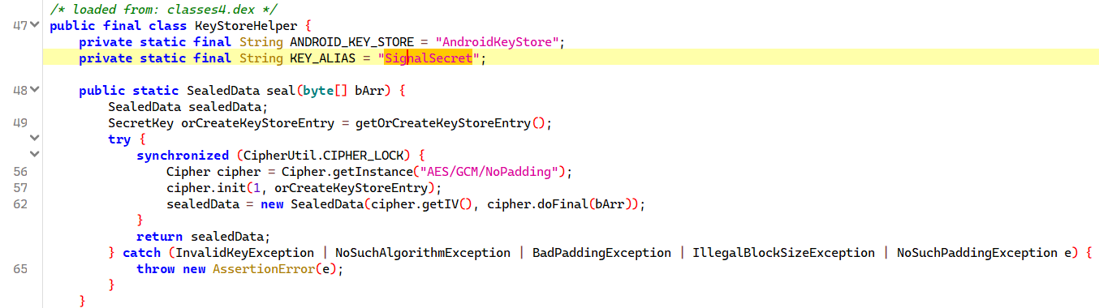
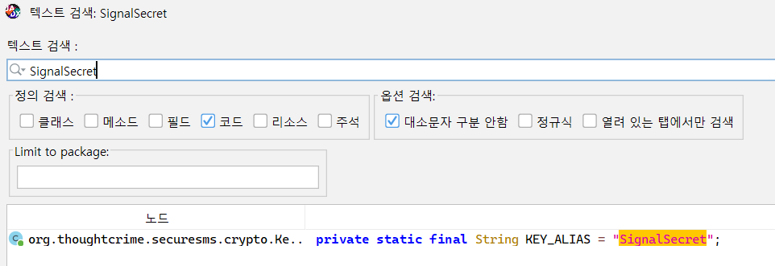
데이터베이스 복호화 – 어플리케이션 분석 (3)
Session 암호키 정보
논문에 언급된 SignalSecret 검색 → 결과 1건
SignalSecret과 AndroidKeyStore이 단 1건 있고,
AES/GCM/NoPadding 사용을 직접 확인

Slide 13

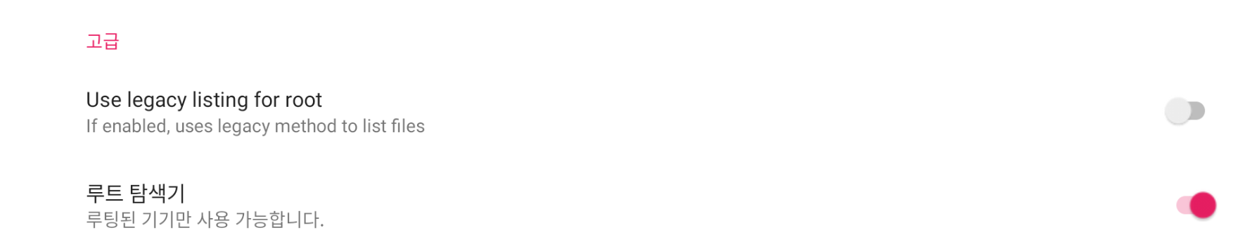
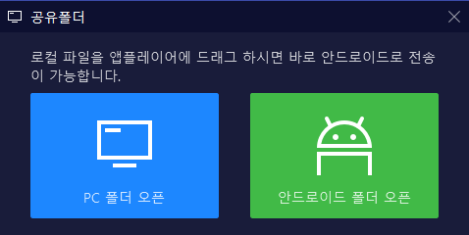
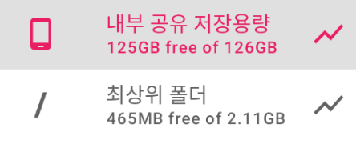


데이터베이스 복호화 – 어플리케이션 분석 (4)
Android Keystore에서 암호키 추출 (1)
Amaze 파일 매니저 이용해 persist.sqlite 추출

Slide 14
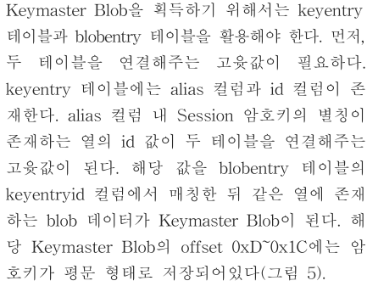
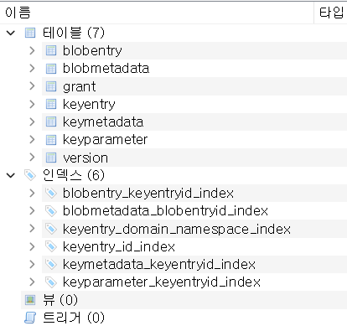
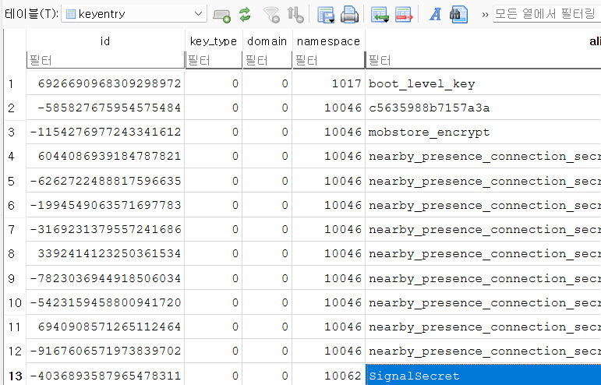
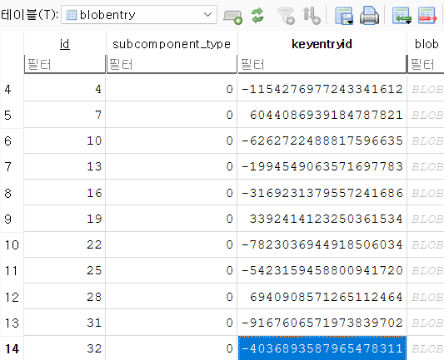
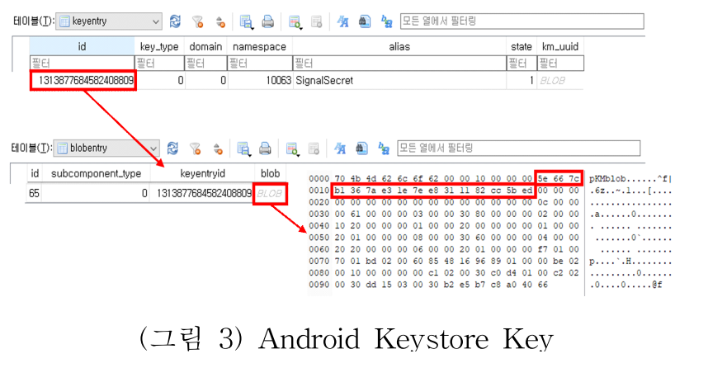
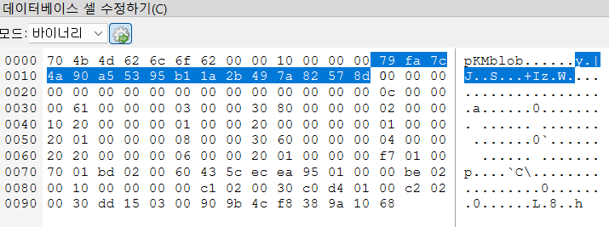
데이터베이스 복호화 – 어플리케이션 분석 (5)
Android Keystore에서 암호키 추출 (2)
keyentry에서 SignalSecret 발견,
blobentry에서 같은 id를 가진 것 발견
0xD~0x1C에서 암호키 추출

Slide 15
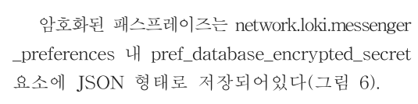
데이터베이스 복호화 – 어플리케이션 분석 (6)
패스프레이즈 획득
shared_prefs/network.loki.messenger_preferences.xml에서
pref_database_encrypted_secre에서 data, iv 획득
data: "ze7wmwGfvFx15KBUc/4gNQM582R7SIowkJM9h2e5d2qUDZdRwxklx8xyljyRLTH/"
암호화된 패스프레이즈 + GCM 태그 연접
iv: "D3DRepyI1KsXAuHO"
암호화에 사용된 iv가 Base64 인코딩되어 있음
<string name="pref_database_encrypted_secret">
{"data":"ze7wmwGfvFx15KBUc/4gNQM582R7SIowkJM9h2e5d2qUDZdRwxklx8xyljyRLTH/","iv":"D3DRepyI1KsXAuHO"} </string>

Slide 16
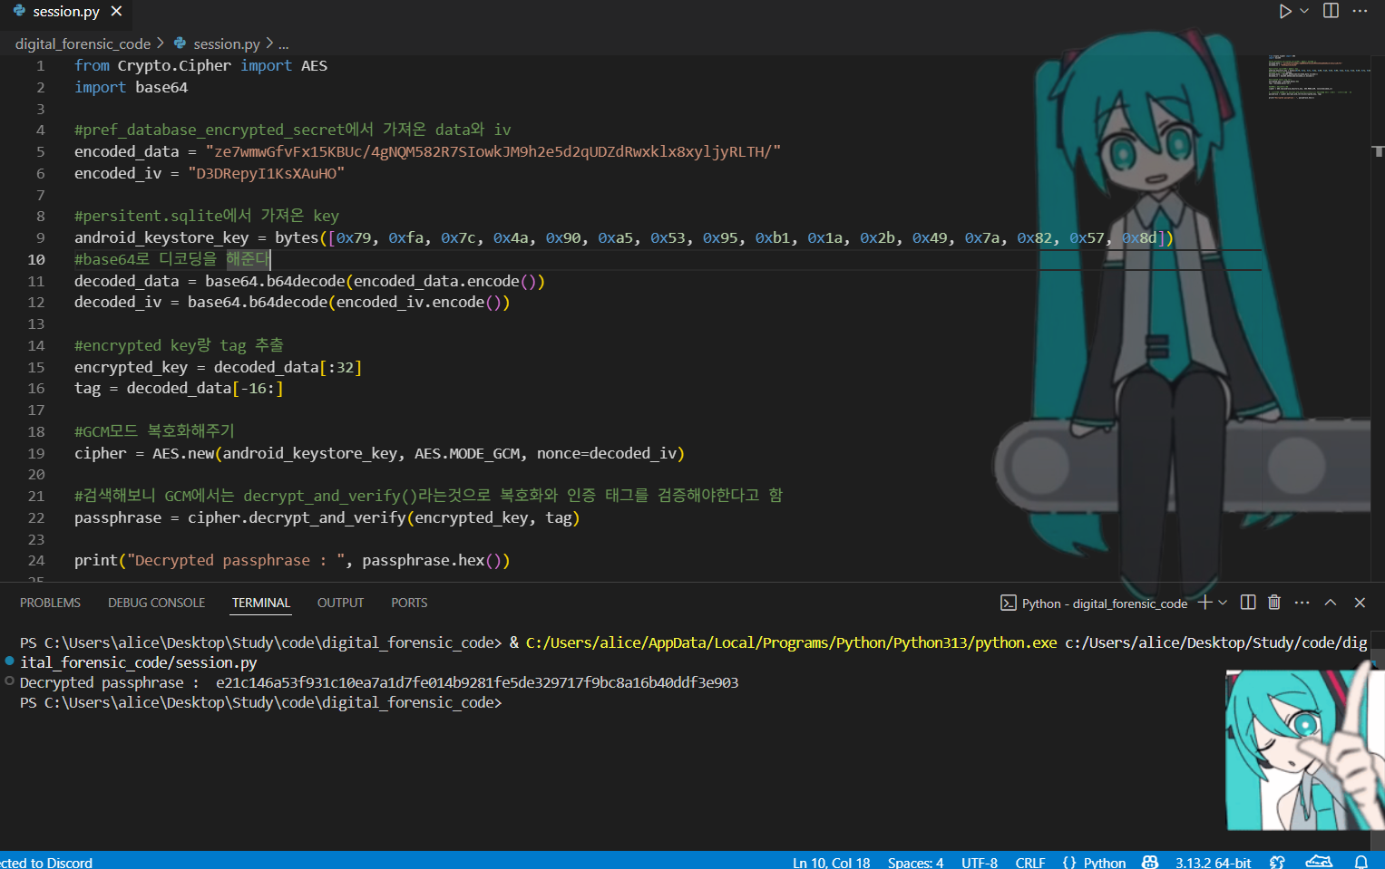
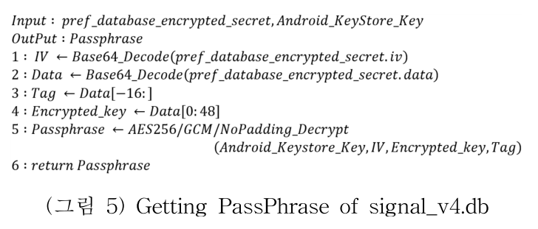
데이터베이스 복호화 – 어플리케이션 분석 (7)
패스프레이즈 복호화
Python 이용 – 결과: 'e21c146a53f931c10ea7a1d7fe014b9281fe5de329717f9bc8a16b40ddf3e903'
Data[0:48] → 복호화된 패스프레이즈 길이 = 48
≠
AES256/GCM/NoPadding 키 길이 =32
→ Data[0:32]로 진행

Slide 17
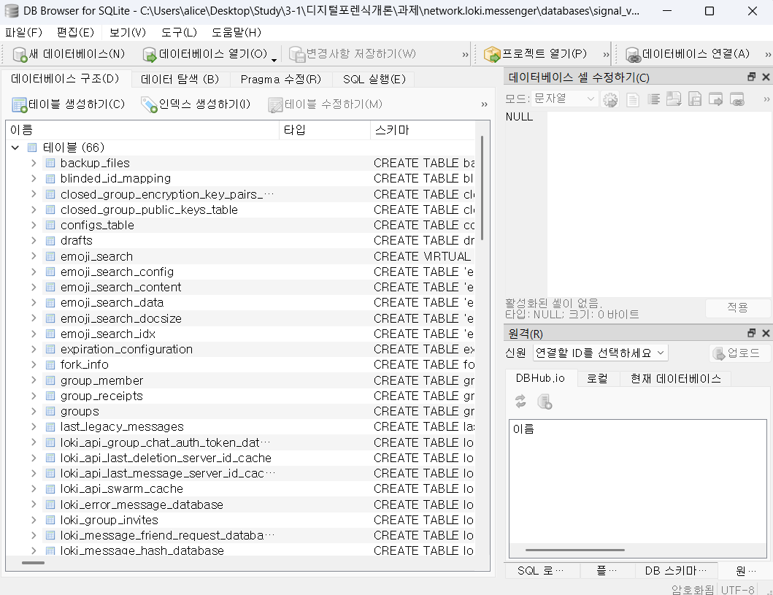
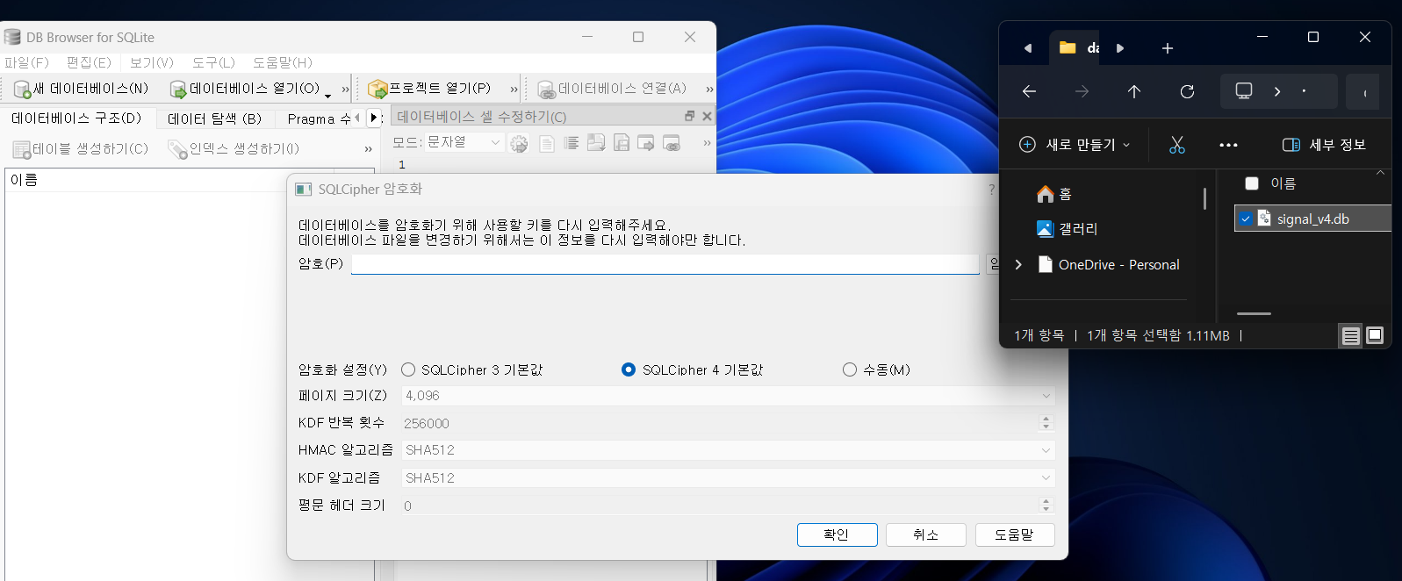
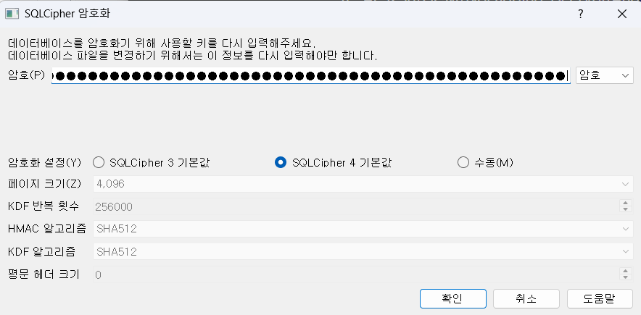
데이터베이스 복호화 – 어플리케이션 분석 (8)
데이터베이스 복호화
패스프레이즈 입력을 통해 DB 복호화 확인

Slide 18
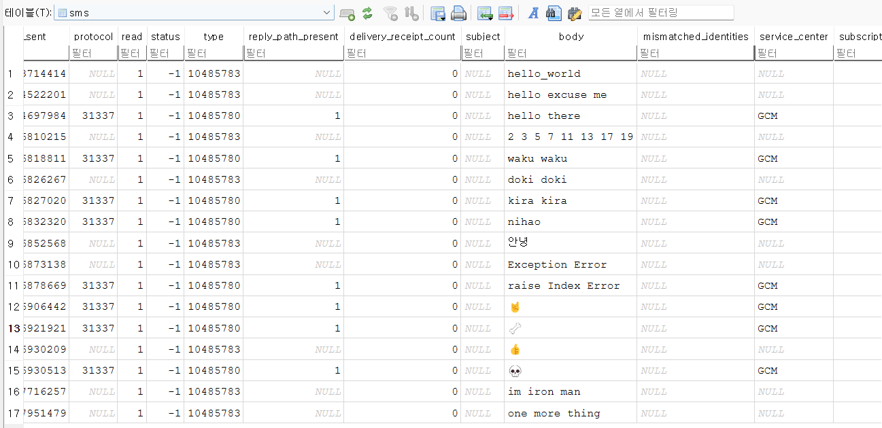
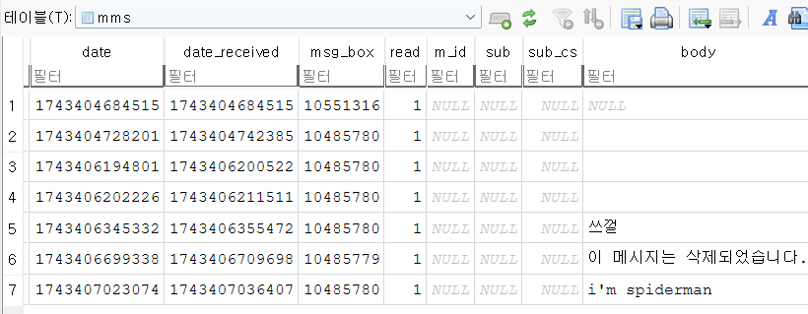
데이터베이스 복호화 – 어플리케이션 분석 (9)
복호화된 데이터베이스에서 대화 확인
주고받은 텍스트를 확인할 수 있었음

Slide 19
향후 연구 계획
보다 자세한 아티팩트 확인 → 표 형식으로 정리
androidx.work.workdb
signal_v4.db

Slide 20
Q&A
감사합니다
출처: 보안 인스턴트 메신저 Session에 대한 데이터베이스 복호화 방안 연구
https://developer.android.com/privacy-and-security/keystore?hl=ko

